Slide 1
Chào mừng các em tham gia tiết học hôm nay
MÔN: Tiếng Việt
LỚP 1
Giáo viên giảng dạy:
Trường:

Slide 2
Khởi động!

Slide 3
Bài 60: Ôn tập và kể chuyện

Slide 4
1
Đọc
đẹp | xếp | kịp | cúp | rãnh | ghềnh | đĩnh
vách | chếch | đích | sáng | thẳng | vâng

Slide 5
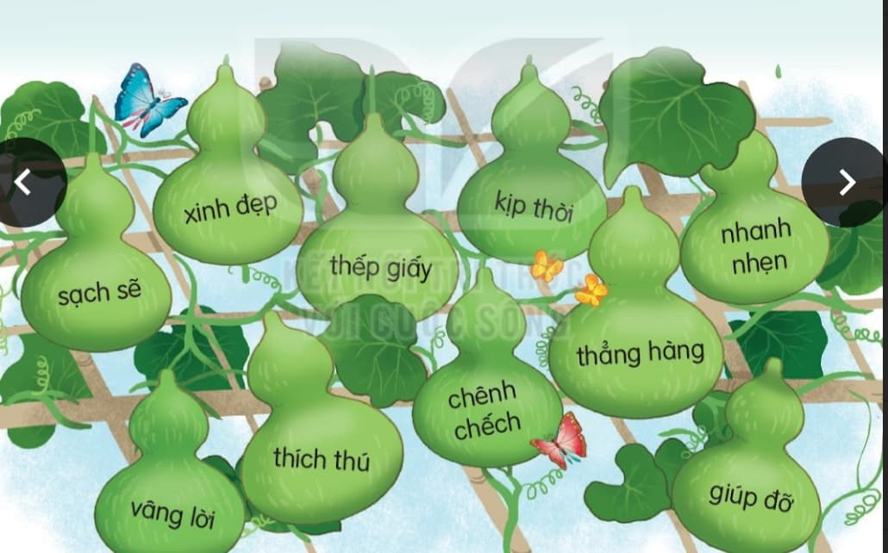
Hà rất thích con gà bà cho. Sáng sáng, Hà dậy sớm chờ gà gáy ò ó o. Vậy mà mãi nó chẳng gáy. Một hôm, Hà tỉnh giấc nghe gà cục ta cục tác. Giờ Hà đã rõ vì sao con gà chẳng gáy.

Slide 6
2
Viết
Em vẽ vầng trăng

Slide 7
Thư giãn!

Slide 8
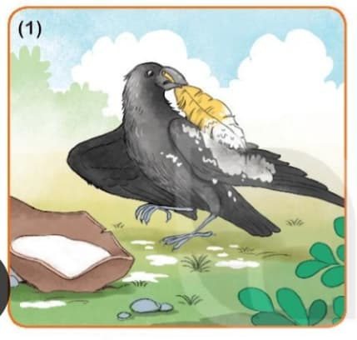
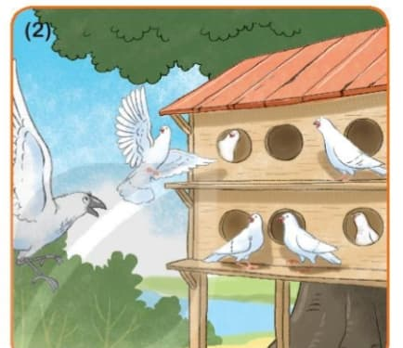
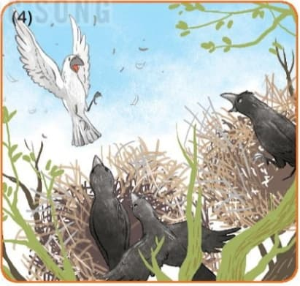
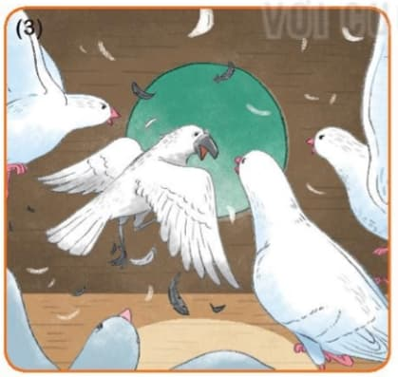
Kể chuyện
Quạ và đàn bồ câu
3
Quạ bôi trắng lông mình để làm gì?
Vì sao đàn bồ câu cho quạ vào chuồng?
Phát hiện ra quạ, đàn bồ câu làm gì?
Vì sao họ nhà quạ cũng đuổi quạ đi?

Slide 9
Bạn giỏi quá

Slide 10
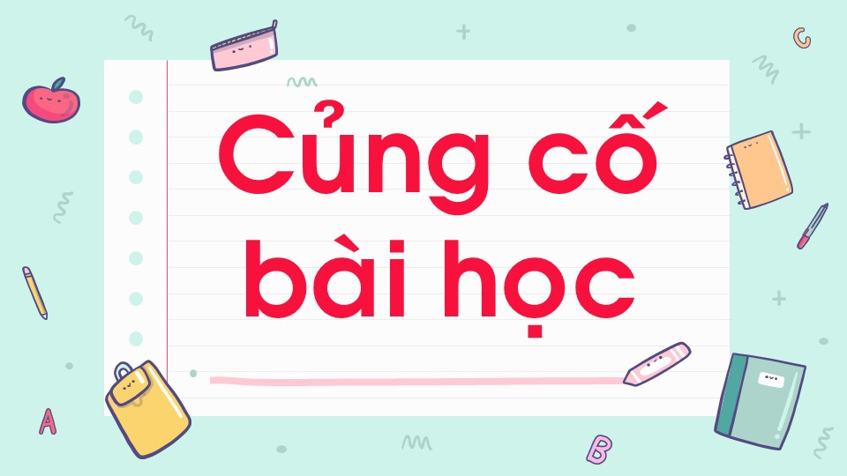

Slide 11
Chào các em
Hẹn gặp lại các em

